Slide 1
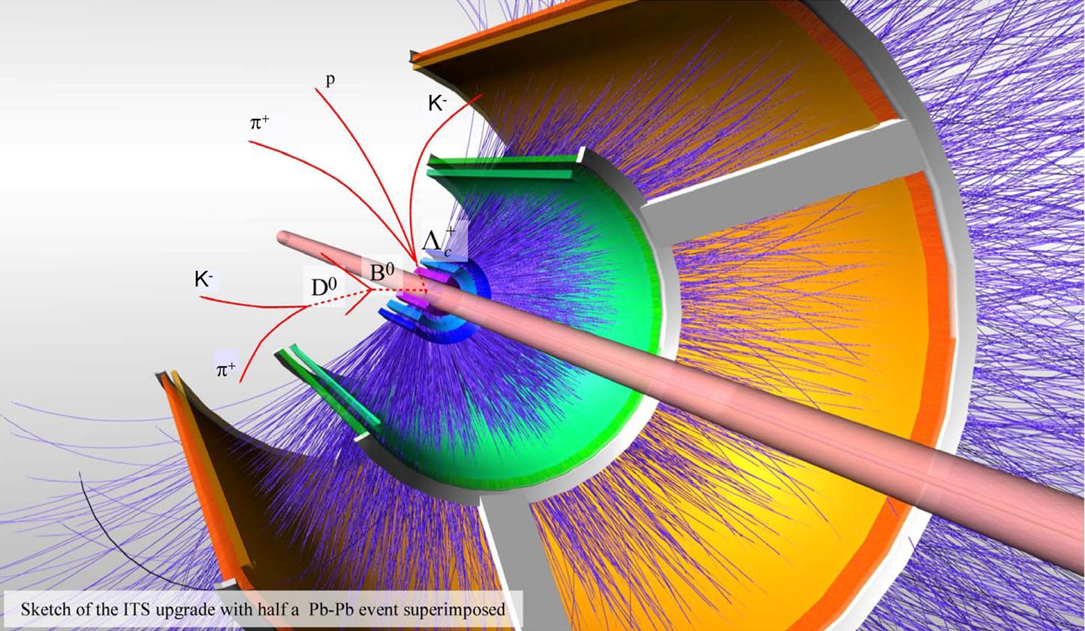
Upgrade of the ALICE ITS
Motivation, options, strategy, manpower, funds
Notes:
1

Slide 2
Physics motivation for the ITS upgrade
Two main topics:
  thermalization and hadronization of heavy quarks in the medium
    baryon-to-meson ratio, i.e. Λ_{c}/D, Λ_{b}/B
    azimuthal anisotropy v₂
    possible thermal charm production?
  in-medium energy loss
    separately for D and B mesons
    wide p_{T} range, and especially low p_{T}
Significant differences between c and b predicted
Three benchmark analyses have been investigated in detail in the CDR:
  charm meson production D⁰ → K⁻π⁺
  beauty meson production B → D⁰ (→ K⁻π⁺) + X
  charm baryon production Λ_{c} → pK⁻π⁺
I. Belikov
2

Slide 3
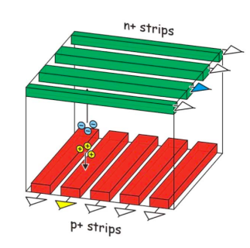
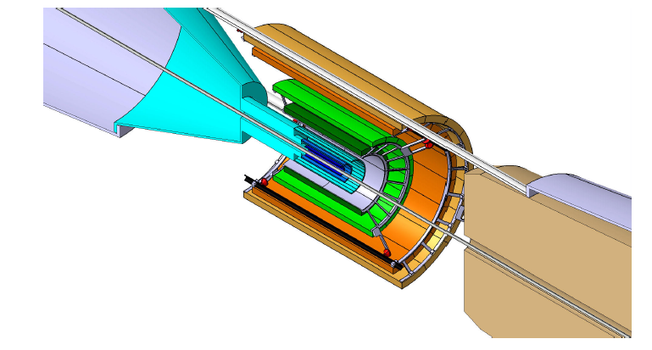
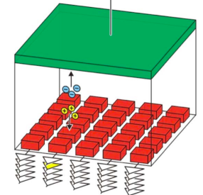
The two ITS upgrade options
Option A: 7 layers of monolithic pixel detectors:
  better standalone tracking efficiency and p_{T} resolution
  worse PID
Option B: 3 inner layers of pixel detectors and 4 outer layers of strip detectors:
  worse standalone tracking efficiency and momentum resolution
  better PID
  The choice A-B to be made in 2013
Option B
4 layers of strips
Option A
7 layers of pixels
3 layers of pixels
Pixels: O (20x30µm²)
700 krad/ 10¹³ n_{eq}
Includes safety factor ~ 4
Pixels: O (20x20µm² – 50x50µm²)
Strips: 95 µm x 2 cm, double sided
Notes:
3

Slide 4
General strategy
Main stream : MISTRAL
- end of column discriminators (2 / col.) ⇛ 30 μs read-out time
- fixed parametres of sparsification and memorisation circuitry
Side stream : ASTRAL
- optimisation path: staggered diodes, in-pixel & sparsification circuitry optimisation, ...
- acceleration path: in-pixel discriminator (AROM) architecture devt ⇛ 15 μs read-out time
Main chip components addressed by R&D:
Charge sensing node (CS)
In-pixel ampli+clamping (AC),
Discriminator (DI),
Zero-suppression circuitry (ZS),
Output buffers (OB),
Transfer circuitry (DT),
Steering circuitry (SC)
R&D strategy
Parallel development of upstream and downstream parts of chain until ready to combine
-> FSBB chip
upstream part (MIMOSA-22 and AROM chips) : CS + AC + DI + SC (part)
downstream part (SUZE chips = sparsification circuitry) : ZS + OB + DT + SC (part)
MIMOSA/AROM + SUZE -> MISTRAL/ASTRAL = 3×FSBB

Slide 5
Plans
2012 main goals
- test (November): MIMOSA-32ter. Exploration of in-pixel ampli.
submit (December): MIMOSA-22THRa. Main stream CS + AC + DI + SC (part) exploring
in-pixel ampli → ֒ 128 col. of 320 pixels (8-9 diff. amplifiers)
MIMOSA-22THRb. Main stream CS + AC + DI + SC (part) exploring
2-row r.o. with 2 discri/col → ֒ 64 col. of 128 pixels (2-4 diff. amplifiers)
SUZE-02. Main stream ZS + OB + DT + SC (part) based on 2 groups of
32 columns of 64 pixels
2013 main goals
validate upstream part of mainstream sensor (MISTRAL) and find optimised design
validate downstream part of MISTRAL
submit 1st version of full chain prototype (FSBB-M)
- submit and characterise 1st prototype of upstream part of ASTRAL (sidestream sensor)
2014 main goals
- characterise FSBB-M
- submit MISTRAL-0 prototype
- validate AROM architecture
2015 main goals
- validate AROM-2 design
- characterise MISTRAL-0

Slide 6
Synthèse de la phase de design, soumissions et tests des chips
D: design S: soumission F: fabrication t: préparation des tests T: réalisation des tests
Nombre de soumissions de chips

Slide 7
Budget pour la fabrication des chips (prototypes R&D et préproduction)
* Each FSBB submission may cost an additional 50-70 kE overhead in order to use stitching rules

Slide 8
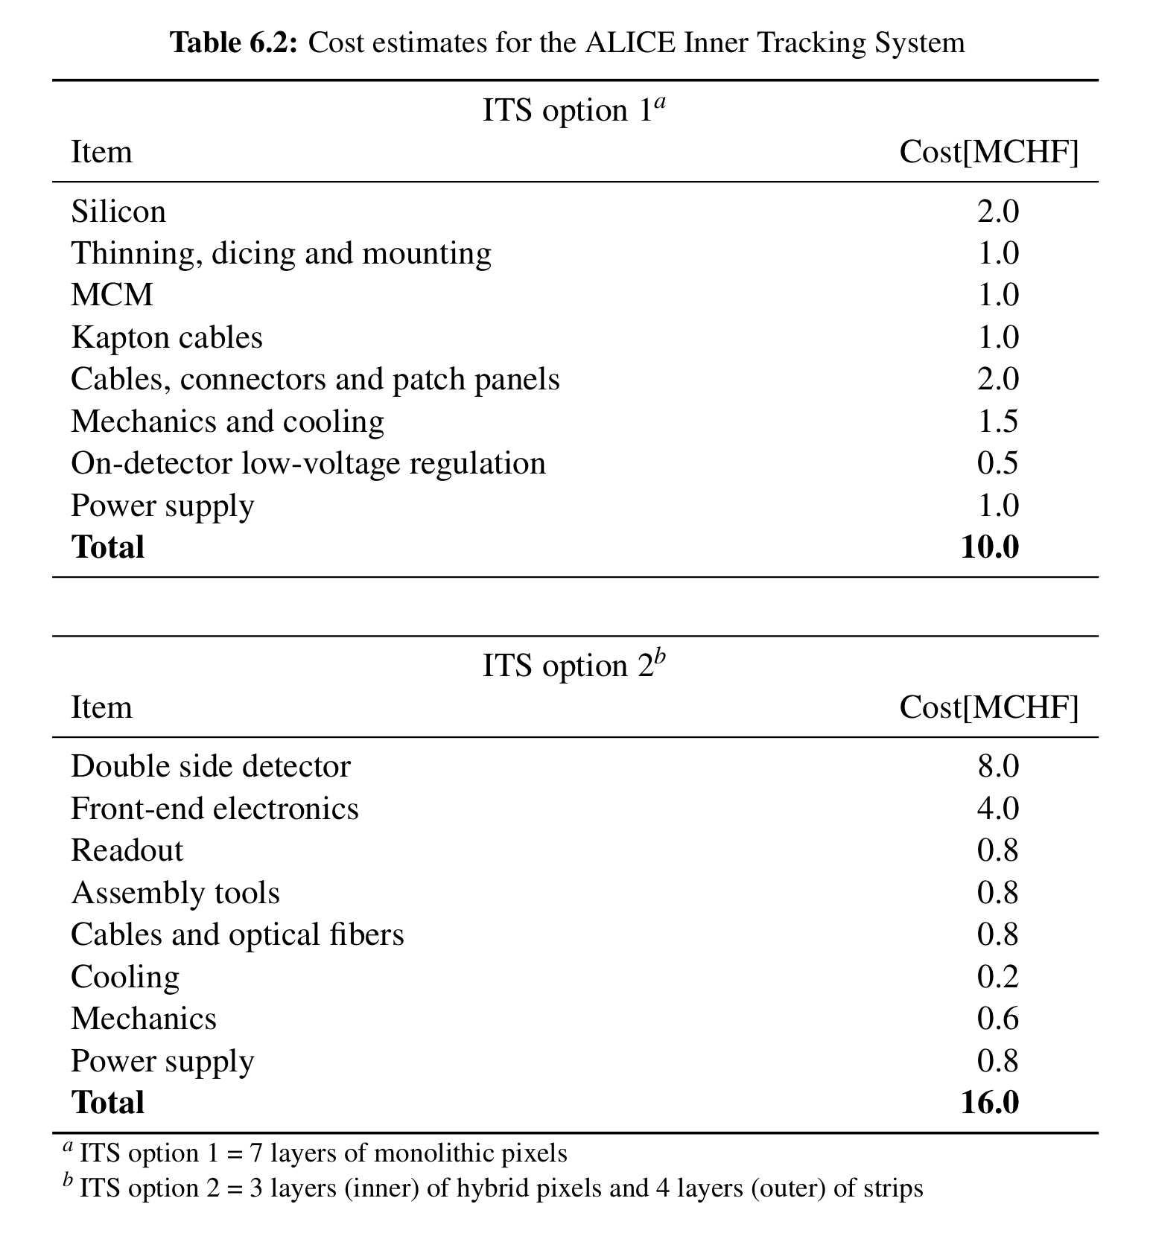
For the production, ~1 M Eur is requested from IN2P3

Slide 9
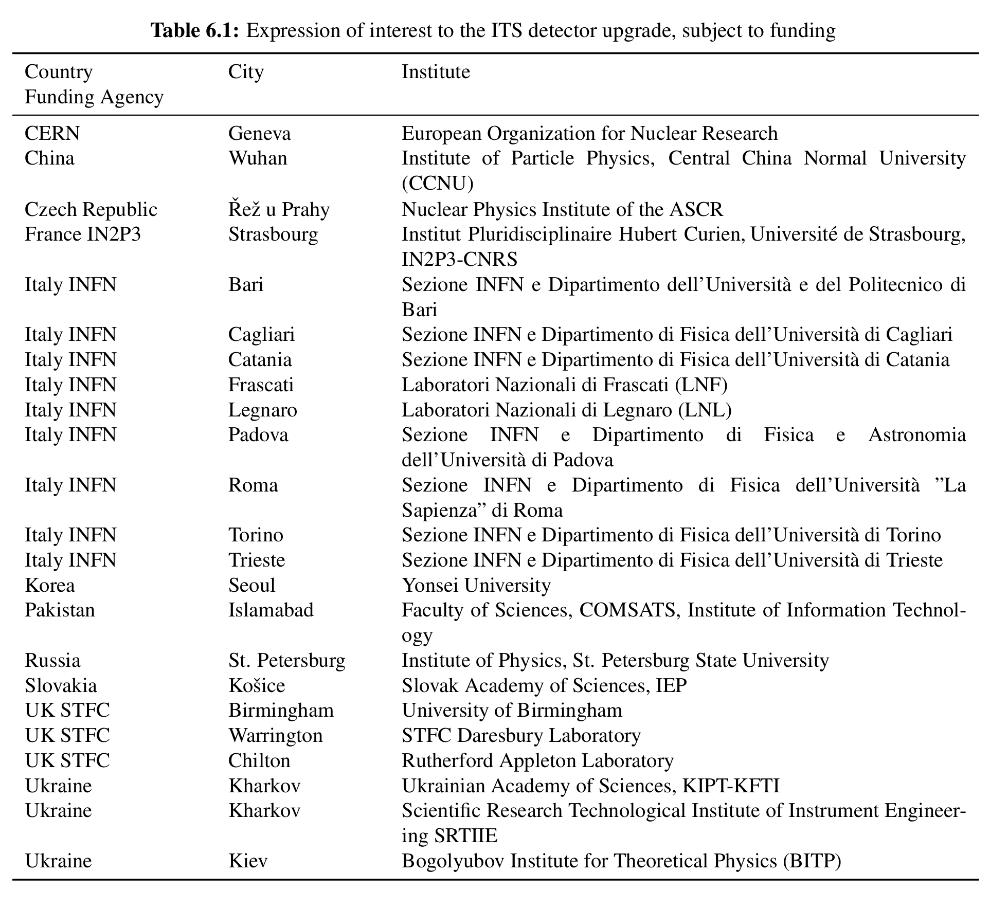
More than 20 international institutions

Slide 10
Ressources humaines nécessaires pour la phase de R&D
Ingénieurs du groupe PICSEL
ETP pour le design des chips
ETP pour la préparation et la réalisation des tests
Total ETP
+ physiciens: groupe PICSEL: 2 ETP, groupe ALICE: 1 ETP

Slide 11
Préparation de la production, production, installation et commissioning
2012 | 2013 | 2014 | 2015 | 2016 | 2017 | 2018
R&D
Production
Préparation de
la production
Installation & Commissioning
Test des chips
Assemblage
2 ETP
1 ETP
1.5 ETP
2 ETP
1 ETP
1.5 ETP
4 ETP
1 ETP
2 ETP
1 ETP
4 ETP ⁽¹⁾
0.5 ETP
1.5 ETP
4 ETP ⁽²⁾
0.5 ETP
1.5 ETP
Préparation de la production
- Elaboration des procédures de test des chips (sur wafers)
- Fabrication des cartes de test (probe station) des chips
Outils de manipulation des chips
Elaboration des procédures d’assemblage des chips sur échelles
et études pour l’industrialisation de l’assemblage
Groupe de μ-technique
Groupe de Mécanique
Groupe PICSEL
Groupe ALICE
Production
Test des chips sur wafers
Option 1 (7 couches de MAPS = 70000 chips avec hypothèse d’un rendement de 50%): test de 15% des chips au max. ~10000 chips
Option 2 (3 couches internes de MAPS + 4 couches de μStrip): test de la totalité des chips ~1000 chips
Assemblage des chips sur échelle (connectique)
A rediscuter en fonction de la technologie de connectique retenue (Wire, TAB, Bump, Slid ) et du scénario d’assemblage
(en labo ou industriel)
En 2015, 4 ETP essentiellement pour les tests de chips
En 2016, partage entre test de chips et assemblage en fonction du scénario retenu (voir slide suivant)

Slide 12
L’implication du groupe ALICE dans le projet
Se situe actuellement à 3 niveaux:
1) Développement du nouveau tracking d’ALICE intégrant les caractéristiques
du nouvel ITS et des capteurs monolithiques (1 ETP)
2) Tests sous faisceau et en laboratoire des prototypes (R&D)
Etude de la réponse des capteurs et leur intégration dans la
simulation globale d’ALICE (1 ETP)
3) Simulations pour l’optimisation de la reconstruction des baryons charmés (0.5 ETP)
A partir de 2014:
Phase de préparation et réalisation de la production (1.5 ETP)

Slide 13
Summary
ETP (IPHC)
 | 2012 | 2013 | 2014 | 2015 | 2016 | 2017 | 2018
PICSEL μTech ALICE | 11 1 | 14 2 | 13 4 3.5 | 12 4 3.5 | 8 4 2.5 | 1 2 2.5 | 1 2 2.5
Total | 12 | 16 | 20.5 | 19.5 | 12.5 | 5.5 | 5.5
Demands (IN2P3, R&D, kEur)
125 | 345 | 300 | 380
+ ~1 MEur for the production
-------------------------------------------
~ 2 MEur

